Slide 1
Mavzu:
SUVDAGI HAYOT

Slide 2
Mustaqil topshiriqni tekshirish:
1. O‘simliklar: oq quray, yovvoyi beda, qizil shuvoq, pista, bodom, kampirchopon, bo‘tako‘z, na’matak, butalar, igna bargli archa, olma, tog‘olcha, yong‘oq, do‘lana, chilonjiyda daraxtlari o‘sadi.
2. Noyob kapalak, kulrang beshiktervatar, sariq yumron-qoziq, sariq ilon, chipor ilon, tog‘ echkisi, ilviris, dalasich-qoni, kaltakesak, suvsar, yovvoyi quyon, tulki, bo‘rsiq yashaydi.

Slide 3
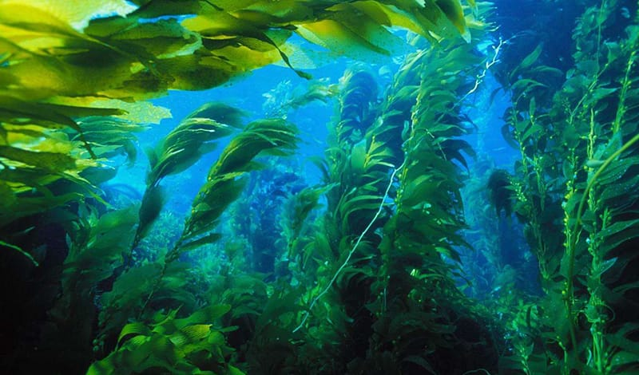
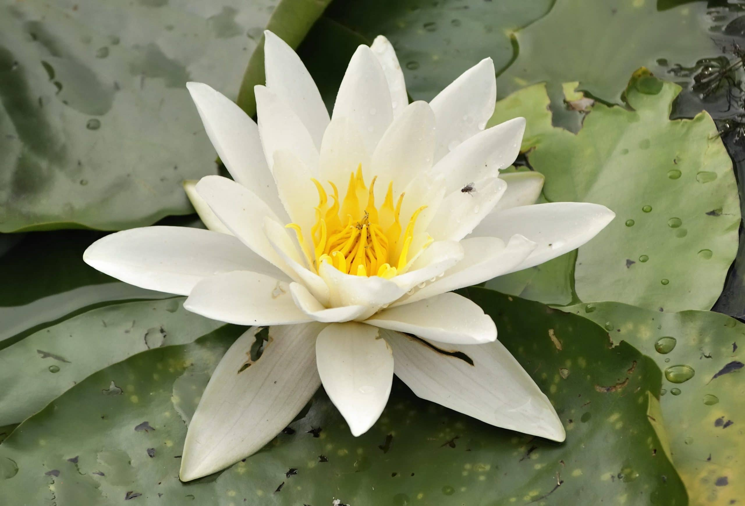
Qaysi o‘simlik va hayvonlar suvda yashaydi?
Suvning inson hayotidagi ahamiyati qanday?
Suv ba’zi o‘simlik va hayvonlar uchun yashash joyi.
Suvda yashovchi o‘simlik va hayvonlar shu muhitga
moslashgan bo‘ladi.
LAMINARIYA
NILUFAR

Slide 4
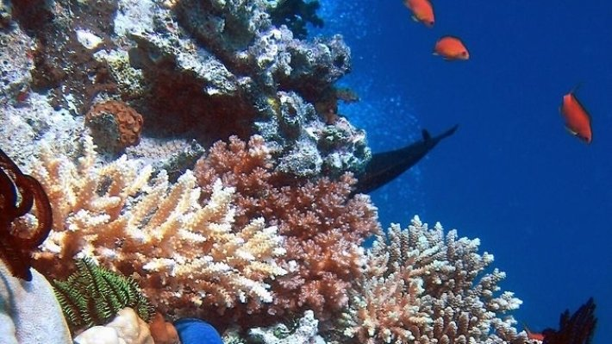
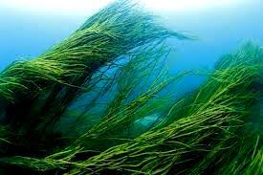
Marjon qoyalar -toʻda-toʻda boʻlib yashaydigan marjonlarning ohakka aylangan skeletlardan tashkil topgan suv osti qoyalari.
Koʻpgina suv oʻtlari insonlarda uchraydigan kuchli kasalliklar, ogʻriqlarga davo boʻladi. Laminariya suv oʻti shular jumlasidandir.

Slide 5
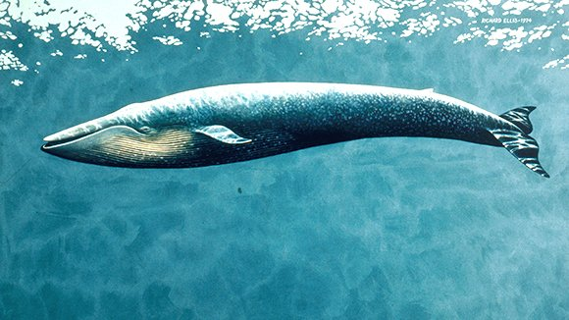
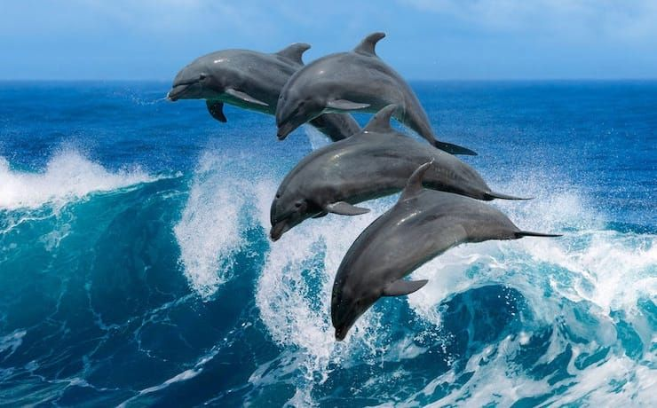
Suv hayvonlarining ko‘pchiligida suzgichlar bor. Masalan,
delfin va kit suzgichlari yordamida harakatlanadi. Sakkizoyoq va meduzaning harakatlanishiga esa paypaslagichlari
yordam beradi.
Yoʻl-yoʻl kitlar sut emizuvchi hayvon.

Slide 6
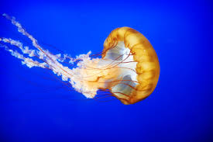
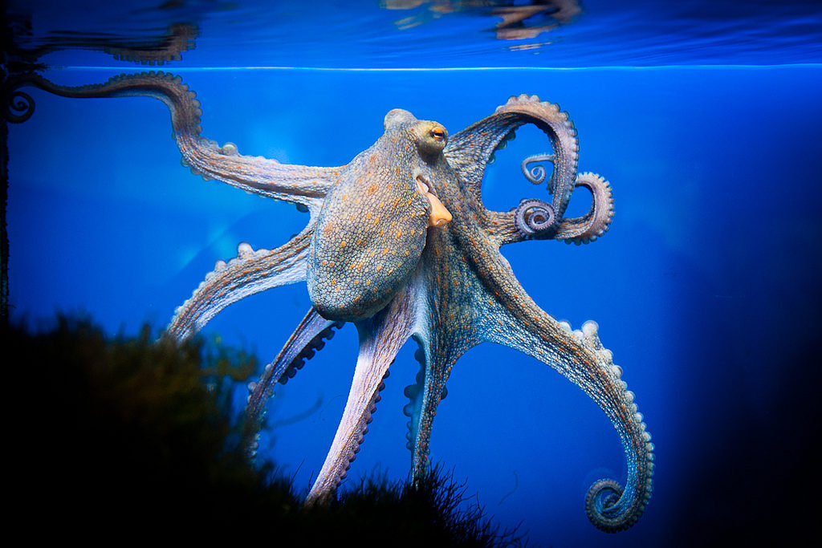
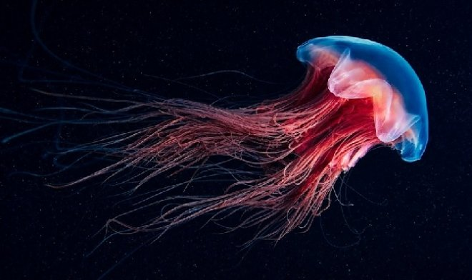
Meduza- gavdasi xira shaffof soyabon yoki qoʻngʻiroq shaklda, diametri bir necha mm dan 2–3 m gacha. Soyaboni chetlarida paypaslagichlari va sezgi organlari joylashgan. Ogʻzi soyabonining ostki botiq tomoni oʻrtasida boʻlib, odatda, ogʻiz parraklari bilan oʻralgan.

Slide 7
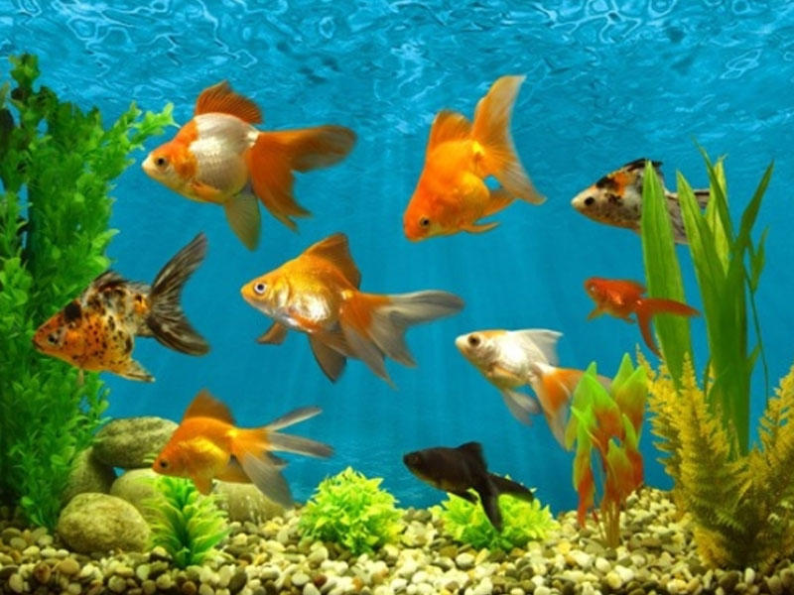
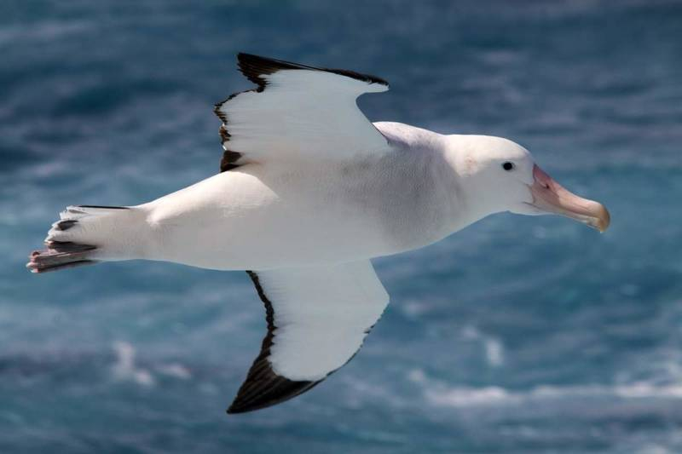
Baliq sezgi organlari ko'z, quloq, burun, mo'ylov va yon chiziqlardan iborat. Baliq uzoqni ko'rolmaydi. U bir metr uzoqlikdagi narsalarni ko'ra oladi.
Asosan chagʻalay suv katta suv havzalarida, suv omborlarida yashaydi. Asosiy yemishi baliq hisoblanadi.

Slide 8
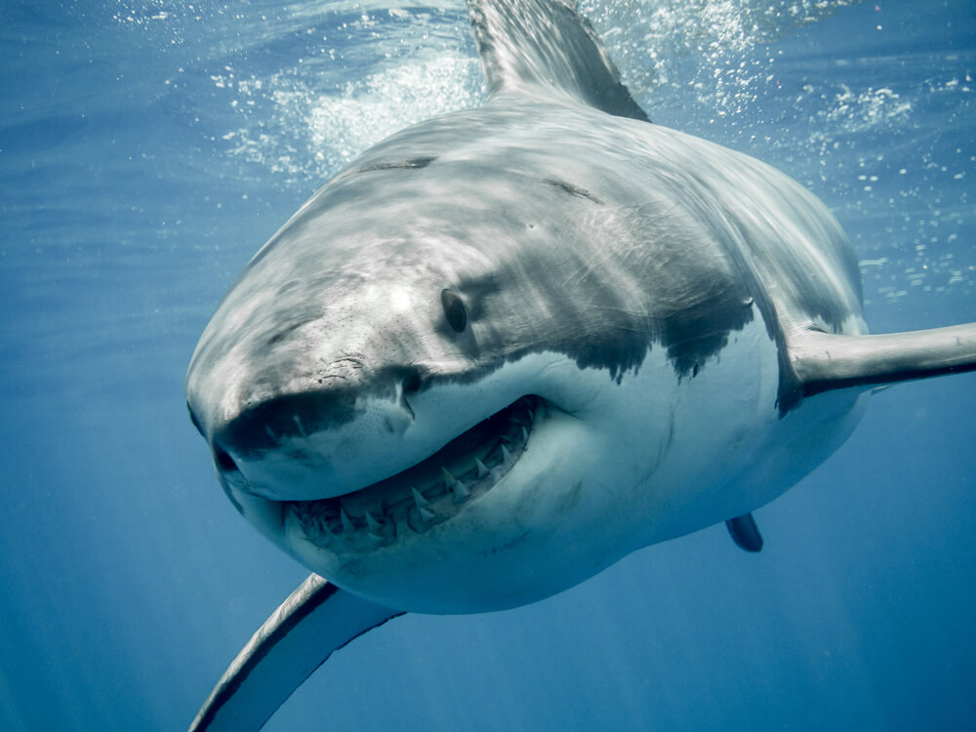
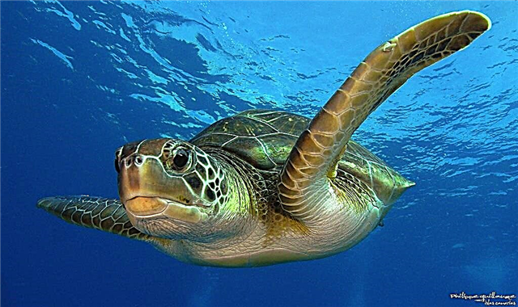
Akula- dum suzgichi kuchli rivojlangan, har xil kattalikdagi ikkita bo‘lakdan iborat. Tishlari ko‘p, uchi o‘tkir. Yirtqich akulaning tishlari juda yirik.
Toshbaqalar — sudralib yuruvchilar turkumi. Tanasi suyakmuguz yoki suyakteri sovut bilan qoplangan. Sovut orqa va qorin qalqondan iborat.

Slide 9
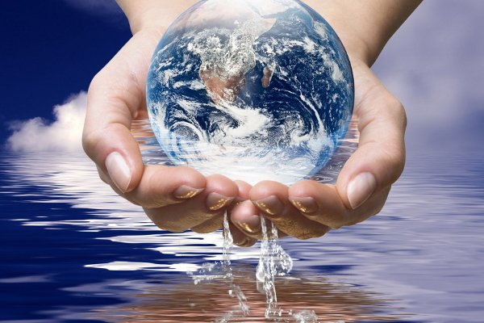
Suvning inson hayotidagi
ahamiyati juda katta. Suv
barcha tirik organizmlar uchun
hayot manbaidir.

Slide 10
SAVOL VA TOPSHIRIQLAR:
Suvda qanday tirik organizmlar yashaydi?
Suvda hayot borligini qanday bilish mumkin?

Slide 11
EʼTIBORINGIZ UCHUN RAHMAT!!!

